Slide 1
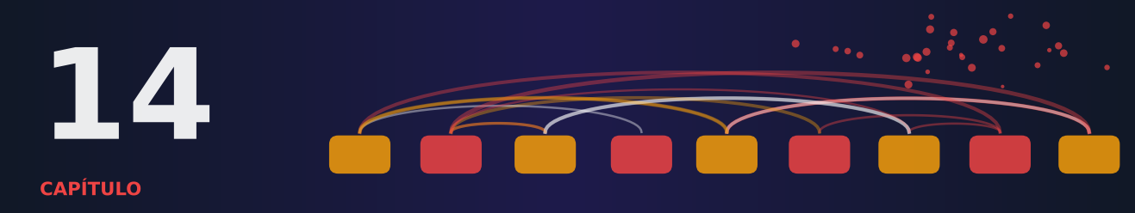
Parte IV — Adaptação e sistemas avançados · Capítulo 14
Ferramentas, fluxos e agentes
Grandes Modelos de Linguagem: do básico à aplicação
Araken de Medeiros Santos
Notes:
Abertura do Capítulo 14: Ferramentas, fluxos e agentes. Apresente o objetivo geral e como o capítulo se encaixa no livro.

Slide 2
O que você vai aprender
● Explicar a chamada de ferramentas: o modelo propõe, o código valida, autoriza e executa
● Montar um registro com esquema JSON, validação, erros legíveis, idempotência e tempo limite
● Implementar o ciclo observar–decidir–agir com paradas, limite de passos e orçamento
● Distinguir fluxos de agentes e escolher entre cinco padrões de fluxo
● Aplicar segurança em camadas e reconhecer que a injeção indireta não é eliminada
● Avaliar agentes por tarefa inteira, com IC bootstrap, e reconhecer modos de falha
Grandes Modelos de Linguagem · Araken de Medeiros Santos · Capítulo 14
2/31
Notes:
Abra explicando a mudança de risco deste capítulo: até aqui o modelo produzia texto, e um texto errado é um problema de qualidade; agora ele pode agir, e uma ação errada tem consequências no mundo. Por isso o capítulo trata de capacidade, ou seja ferramentas, ciclos e fluxos, e de contenção, ou seja validação, permissões, confirmação, auditoria e avaliação. Leia os objetivos e destaque a regra de ouro: o modelo decide o que pedir, o código decide o que acontece. Avise que todo o agente do capítulo usa um modelo simulado baseado em regras, que não é um LLM, e que as falhas são injetadas por sorteio. Pergunta à turma: que ação de um assistente vocês nunca deixariam sem confirmação? Armadilha: tratar agente como sinônimo de autonomia total.

Slide 3
Conversar ou agir?
● Aluna: "Atrasei 3 livros por 12 dias. Quanto devo? Dá tempo de trancar a matrícula?"
● Assistente que só conversa: cita a regra e pode errar a multiplicação
● Assistente que age: consulta a norma, calcula, confere o calendário
● Só registra o pedido depois que a aluna confirma
● Texto errado é erro de qualidade; ação errada tem consequência no mundo
Grandes Modelos de Linguagem · Araken de Medeiros Santos · Capítulo 14
3/31
Notes:
Conte o caso da aluna da secretaria. Um assistente que só conversa pode citar a regra da multa e adivinhar o prazo, e a multiplicação pode sair errada. Um assistente que age consulta a norma, faz a conta com uma calculadora de verdade, confere a data-limite no calendário e só registra o pedido depois da confirmação da aluna. A diferença está em dar ferramentas ao modelo e cercá-las de regras. Faça a distinção de risco com clareza: um trancamento indevido ou um e-mail enviado a quem não devia não se desfazem com um pedido de desculpas. Todo o cenário é fictício, a Universidade Federal Aurora. Pergunta: o que é pior, uma resposta errada ou uma ação errada? Armadilha: dar poderes ao modelo antes de projetar a contenção.

Slide 4
O garçom e a cozinha
O cliente faz o pedido pelo cardápio. O garçom confere se o prato existe. Quem cozinha não é o cliente.
Cliente = modelo; cardápio = esquema das ferramentas; garçom = seu código; cozinha = a função. Se o pedido vier ilegível, o garçom devolve com uma pergunta, em vez de inventar.
Grandes Modelos de Linguagem · Araken de Medeiros Santos · Capítulo 14
4/31
Notes:
Use a cena de um restaurante. O cliente, que é o modelo, escolhe no cardápio, que é o esquema das ferramentas com nome, descrição e argumentos. O garçom, que é o seu código, confere se o prato existe, se o pedido faz sentido, se há restrição de alergia, que corresponde a permissões, e só então leva à cozinha, que é a função de verdade. O cliente nunca entra na cozinha. Se o pedido vier ilegível, como uma coisa qualquer, o garçom devolve com uma pergunta e não inventa; é o erro de validação legível que volta ao modelo. Pergunta à turma: o que acontece num restaurante em que o cliente pode entrar na cozinha? Armadilha: escrever no prompt a regra crítica em vez de impô-la no código; instruções não são garantias.

Slide 5
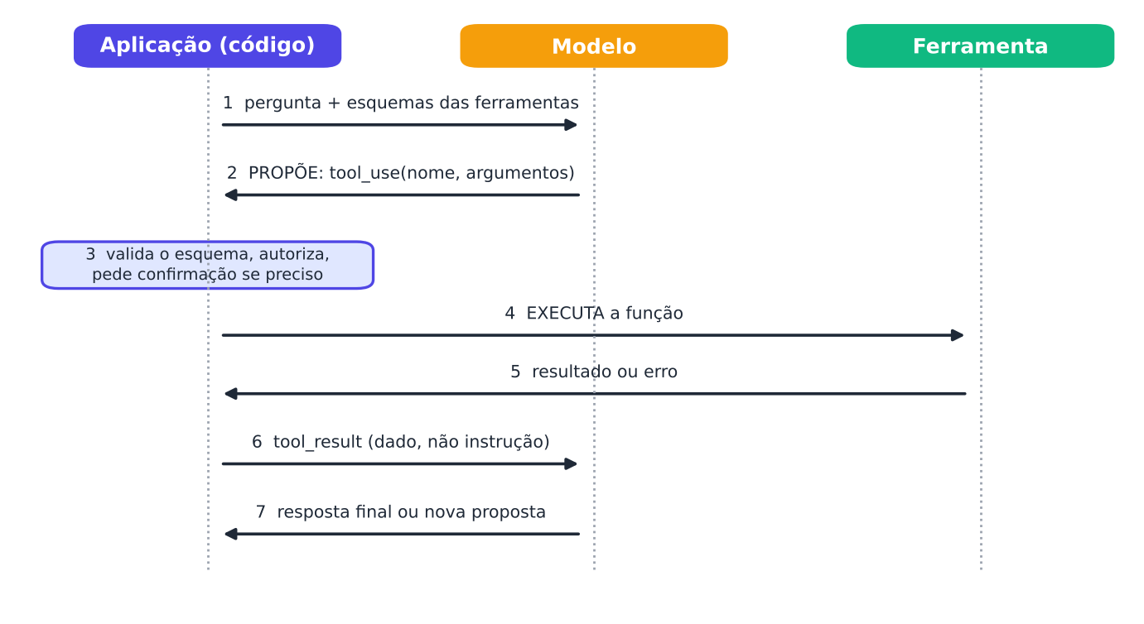
Uma chamada de ferramenta, passo a passo
● 1. O código descreve as ferramentas
● 2. O modelo propõe nome e argumentos
● 3. O código valida, autoriza e executa
● 4. O resultado volta ao modelo como dado
O modelo apenas propõe; validação, autorização, confirmação e execução pertencem ao código.
Grandes Modelos de Linguagem · Araken de Medeiros Santos · Capítulo 14
5/31
Notes:
Percorra a figura de cima para baixo. Primeiro, o código descreve ao modelo as ferramentas: nome, descrição de quando usar e esquema JSON dos argumentos. Segundo, o modelo propõe uma chamada, por exemplo consultar_prazo com evento igual a trancamento; isso é só texto estruturado e nada foi executado. Terceiro, o código valida os argumentos, confere permissões, pede confirmação se necessário e executa a função. Quarto, devolve o resultado ou o erro ao modelo, que decide o próximo passo. Insista: o modelo decide o que pedir, o código decide o que acontece. Tudo que for crítico, como permissão, valor máximo e confirmação, precisa estar no código. Pergunta: em qual dos quatro passos a segurança deve morar? Armadilha: achar que o modelo executa a função diretamente.

Slide 6
Código: registro de ferramentas e validação
kb = kb_com_envenenados()
amb = Ambiente(kb=kb) # mundo fictício: hoje = 16/03/2026
reg = criar_registro(amb)
print("ferramentas:", reg.nomes())
for nome, args in [("consultar_prazo", {"evento": "formatura"}),
("voar", {})]:
r = reg.executar(nome, args) # erro vira resultado legível
Saída real:
ferramentas: ['calculadora', 'buscar_base', 'consultar_prazo', 'protocolar_trancamento', 'enviar_comunicado']
consultar_prazo{'evento': 'formatura'} -> ok=False erro=argumentos_invalidos
argumentos inválidos para consultar_prazo: evento: Input should be 'matricula', 'trancamento' or 'cancelamento
voar{} -> ok=False erro=desconhecida
ferramenta desconhecida: voar. Disponíveis: calculadora, buscar_base, consultar_prazo, protocolar_trancamento,
Grandes Modelos de Linguagem · Araken de Medeiros Santos · Capítulo 14
6/31
Notes:
Mostre o registro com cinco ferramentas locais: calculadora, buscar_base com BM25, consultar_prazo, protocolar_trancamento e enviar_comunicado. O esquema é gerado a partir de uma classe pydantic, e a mesma classe valida a chamada, então esquema e validação nunca se desencontram. Na saída, duas falhas: o evento formatura não está na lista de matricula, trancamento ou cancelamento, e a ferramenta voar não existe. Observe que cada falha vira um resultado de erro legível, não uma exceção que derruba o programa; a mensagem diz o que estava errado, o que permite ao modelo corrigir e tentar de novo. As classes usam extra igual a forbid, que rejeita campos desconhecidos. Pergunta: por que devolver o motivo do erro ao modelo? Armadilha: capturar o erro e escondê-lo, sem informação para a correção.

Slide 7
Quatro propriedades de uma ferramenta de produção
● Validação: nada entra na função sem passar pelo esquema
● Erros como informação: argumento, desconhecida, tempo esgotado, não autorizada
● Idempotência: repetir a mesma chave não duplica o efeito
● Tempo limite: abandonar a espera não cancela o que a função já começou
● Para ações com efeito, combine tempo limite com idempotência
Grandes Modelos de Linguagem · Araken de Medeiros Santos · Capítulo 14
7/31
Notes:
Estas quatro propriedades distinguem uma ferramenta de produção de uma de demonstração. Validação: o modelo pode errar tipos, inventar campos ou omitir obrigatórios, mesmo tendo recebido o esquema. Erros como informação: distinguimos erro de argumento, que o modelo pode corrigir, ferramenta desconhecida, tempo esgotado, exceção da ferramenta, não autorizada e confirmação negada; erros permanentes não devem ser repetidos às cegas. Idempotência: uma operação é idempotente se repeti-la tem o mesmo efeito que fazê-la uma vez, e o agente pode repetir chamadas por laço, nova tentativa ou dúvida. Tempo limite: uma ferramenta lenta não pode travar o agente, mas abandonar a espera não cancela o que já começou. Pergunta: o que acontece se um trancamento demorar e o agente tentar de novo? Armadilha: tempo limite sem idempotência.

Slide 8
Código: calculadora segura e idempotência
for expr in ["15*0.2+3", "__import__('os').system('ls')", "9**9**9"]:
print(expr, calcular_seguro(expr)) # percorre a árvore (ast)
arg = {"matricula": "123456", "semestre": "2026.1",
"chave_idempotencia": "tr-123456-2026.1"}
reg.executar("protocolar_trancamento", arg) # duas vezes
Saída real:
'15*0.2+3' -> 6.0
"__import__('os').system('ls')" -> recusado: elemento não permitido: Call
'9**9**9' -> recusado: potência fora dos limites (|expoente| ≤ 100, |base| ≤ 1e6)
protocolo TR-2026.1-123456 registrado
protocolo TR-2026.1-123456 (já existente)
execuções reais de protocolar_trancamento: 1
Grandes Modelos de Linguagem · Araken de Medeiros Santos · Capítulo 14
8/31
Notes:
Nunca use eval em dados vindos de um modelo: eval executa qualquer código Python, inclusive importar o módulo os e rodar comandos. A calculadora do capítulo percorre a árvore sintática com ast e aceita apenas números, operadores aritméticos e parênteses, com limites para potências e tamanho. Na saída, a conta simples dá 6,0; a tentativa de chamar o sistema é recusada porque Call não é elemento permitido; e a torre de potências é barrada pelos limites. A regra geral é permitir por lista, o que aceitamos, e não bloquear por lista, o que lembramos de proibir. Depois, a mesma chamada de trancamento duas vezes com a mesma chave devolve o protocolo existente: houve uma execução real apenas. Pergunta: por que lista de permitidos é mais segura? Armadilha: confiar em uma lista de proibidos.

Slide 9
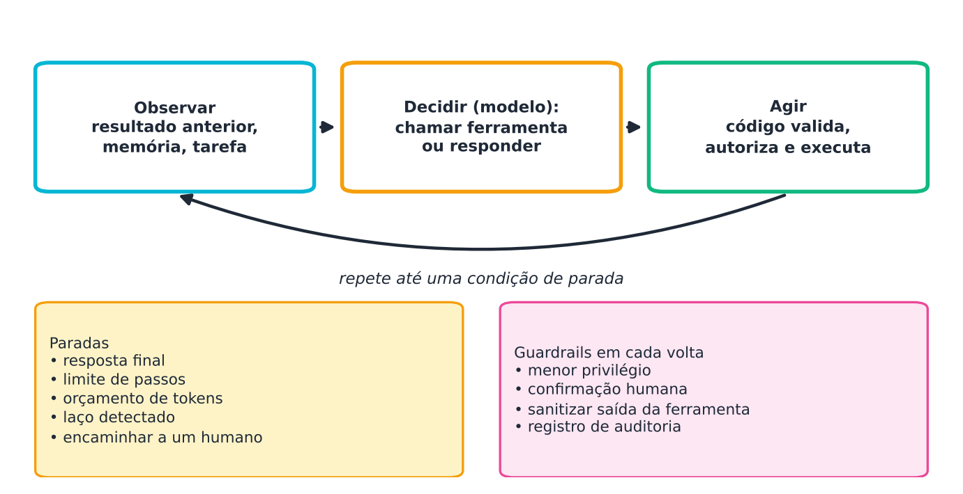
O ciclo observar–decidir–agir
● Observar: montar o contexto
● Decidir: chamar ferramenta ou responder
● Agir: validar, autorizar, executar
● Paradas: resposta, limite de passos, orçamento, detecção de laço
● Parada sem resposta: encaminhar a um humano
As condições de parada e os guardrails pertencem ao código que envolve o modelo.
Grandes Modelos de Linguagem · Araken de Medeiros Santos · Capítulo 14
9/31
Notes:
Um agente, neste capítulo, é um programa em que um modelo escolhe a próxima ação em um laço, usando ferramentas, até concluir. Observar é montar o contexto com a tarefa, o histórico, os resultados das ferramentas e a memória. Decidir é escolher entre chamar uma ferramenta, com argumentos, ou responder. Agir é o código validar, autorizar e executar, e o resultado vira a próxima observação. Sem condições de parada o laço pode não terminar, por isso usamos quatro: o modelo responde, limite de passos, orçamento de tokens e detecção de laço. Qualquer parada que não seja uma resposta termina encaminhando a um humano, e não inventando uma resposta. Pergunta: por que encaminhar é melhor que chutar? Armadilha: deixar o limite de passos fora do código.

Slide 10
Cada volta reprocessa o histórico
C(n) = n·c₀ + a·n(n−1)/2
● c₀ = tokens do contexto inicial; a = tokens acrescentados por passo
● O custo de entrada cresce de forma quadrática com os passos
● Exemplo: c₀ = 400, a = 250, n = 6 dá 2 400 + 3 750 = 6 150 tokens
● 3 750 de 6 150 vêm do reprocessamento do histórico
Grandes Modelos de Linguagem · Araken de Medeiros Santos · Capítulo 14
10/31
Notes:
Derive em palavras: no passo k a entrada tem c zero mais k vezes a tokens; somando de zero a n menos 1, obtemos n vezes c zero mais a vezes n vezes n menos 1, sobre 2, uma soma quadrática em n. Exemplo resolvido: com 400 tokens iniciais e 250 por passo, em 6 passos o agente processa 6 150 tokens de entrada; para 100 000 tarefas são 615 milhões de tokens, e a 3 unidades por milhão, hipotéticas, 1 845 unidades. Mais da metade do custo, 3 750 de 6 150, vem do reprocessamento do histórico. Resumir e limitar passos reduzem esse termo; aqui o proxy de tokens é o número de palavras. Pergunta: o que dobra quando dobram os passos? Armadilha: achar que o custo é linear.

Slide 11
Código: um traço real do agente simulado
pergunta = "Qual a multa por 12 dias de atraso na devolução de 3 livros?"
ag = Agente(ModeloSimulado(Falhas(), semente=0), criar_registro(Ambiente(kb=kb)),
Politica(permitidas={"buscar_base", "calculadora"}))
print(ag.executar(pergunta).formatar()) # ModeloSimulado: regras, não é um LLM
Saída real:
passo 1: chamar buscar_base({"consulta": "multa por atraso ...", "top_k": 3})
-> ok [D12] Multas da biblioteca: ... multa de R$ 1,50 por dia e por exemplar.
passo 2: chamar calculadora({"expressao": "1.50*12*3"})
-> ok 54
PARADA: resposta | passos: 3 | tokens de entrada (proxy): 259
RESPOSTA: A multa total é R$ 54 (R$ 1,50 por dia e por exemplar; fonte: D12).
Grandes Modelos de Linguagem · Araken de Medeiros Santos · Capítulo 14
11/31
Notes:
Reforce o rótulo: o ModeloSimulado é baseado em regras, não é um LLM. O traço mostra a composição de duas ferramentas: primeiro a busca na base fictícia traz o documento D12 com a regra de R$ 1,50 por dia e por exemplar; depois a calculadora faz 1,50 vezes 12 vezes 3, que dá 54; o terceiro passo é responder. A parada foi por resposta, com 3 passos e 259 tokens de entrada no proxy. Destaque que a conta feita pela ferramenta não dependeu do modelo saber multiplicar: a aritmética é delegada ao código, que acerta sempre. Essa delegação é uma das maiores vantagens do uso de ferramentas. Aponte também a citação da fonte na resposta. Pergunta: que outras tarefas deveriam ser delegadas ao código? Armadilha: confiar na aritmética do modelo.

Slide 12
O estagiário com limite de tentativas
Um estagiário que, ao errar, repete a mesma coisa sem pedir ajuda. Você combina: no máximo seis tentativas e depois chama o chefe.
Laço, limite de passos e orçamento são as regras desse combinado. Parar e encaminhar a um humano é um desfecho seguro; inventar uma resposta para encerrar a tarefa não é.
Grandes Modelos de Linguagem · Araken de Medeiros Santos · Capítulo 14
12/31
Notes:
Peça que a turma imagine um estagiário diligente que, quando o sistema recusa seu pedido, tenta exatamente a mesma coisa de novo, de novo e de novo. O gerente combina três regras: se repetir a mesma chamada, avisar e mudar de abordagem; se atingir seis tentativas, parar; se gastar além do orçamento, parar. Nos três casos, a saída é chamar um humano. Mostre a correspondência com o capítulo: o detector de repetição recusa a chamada idêntica, avisa o modelo e, se ele insistir, interrompe; o limite de passos impede o laço sem fim. No experimento, com falhas injetadas, uma chamada com argumento inválido foi corrigida na segunda tentativa. Pergunta: o que é pior, o estagiário que para ou o que inventa? Armadilha: aumentar o limite de passos automaticamente até dar certo.

Slide 13
Cinco padrões de fluxo
Padrão | Ideia | Risco
Encadeamento | Etapas em sequência, com portões de verificação | Erro cedo se propaga
Roteamento | Classifica a entrada e segue uma rota especializada | Classificação errada
Paralelização | Subtarefas independentes ao mesmo tempo, ou votação | Custo multiplicado
Orquestrador–trabalhadores | Divide a tarefa conforme a entrada e delega | Divisão e síntese ruins
Avaliador–otimizador | Um gera, outro avalia, em iterações | Critério proxy engana
Grandes Modelos de Linguagem · Araken de Medeiros Santos · Capítulo 14
13/31
Notes:
Segundo a formulação pública da Anthropic de 2024, workflows são sistemas em que modelos e ferramentas são orquestrados por caminhos de código predefinidos, e agentes são sistemas em que o modelo dirige dinamicamente o próprio processo. A mesma publicação descreve estes cinco padrões, que usamos como vocabulário, e recomenda começar pela solução mais simples que funcione, porque agentes trocam latência e custo por desempenho. Percorra a tabela e dê um exemplo da secretaria para cada linha: roteamento entre cálculo e consulta; encadeamento de buscar e citar; paralelização de duas perguntas independentes. Pergunta à turma: em qual padrão o erro inicial é mais perigoso? No encadeamento, porque se propaga. Armadilha: confundir fluxo, em que o código define o caminho, com agente, em que o modelo escolhe os passos.

Slide 14
Linha de montagem ou cozinheiro-chefe?
Linha de montagem: cada etapa é fixa, rápida e previsível. Chef: improvisa conforme os ingredientes, e custa mais.
Fluxo = linha de montagem (passos conhecidos). Agente = chef (ordem e número de passos dependem da situação). Muitas boas aplicações são híbridas: fluxo por fora, um agente de escopo estreito em um dos passos.
Grandes Modelos de Linguagem · Araken de Medeiros Santos · Capítulo 14
14/31
Notes:
Compare uma fábrica de sanduíches com um chef que recebe a cesta do dia. Na linha de montagem, os passos são conhecidos, o resultado é previsível, é barato, rápido e fácil de testar e auditar; é um fluxo. O chef decide o que fazer conforme os ingredientes: é mais flexível, mas custa mais, demora mais e varia. Use a regra do capítulo: use um fluxo quando os passos são conhecidos, e um agente quando o número e a ordem dos passos dependem da situação e o ganho justificar custo, latência e risco. Muitas aplicações boas são híbridas. Mais adiante, a medição mostra o contraste: onde há rota prevista o fluxo iguala o agente, e onde não há rota ele não faz nada. Pergunta: qual tarefa do seu trabalho é linha de montagem? Armadilha: usar agente onde um fluxo bastaria.

Slide 15
Código: padrões de fluxo, versão de regras
print("ROTEAMENTO:", fluxo_roteamento("Calcule: 3*(4+5)", reg))
print("ROTEAMENTO (fora do escopo):", fluxo_roteamento(pergunta, reg))
for i, rascunho, falhas in fluxo_avaliador_otimizador(q, reg):
print(f"iteração {i}: {rascunho[:62]}... | reprovado por: {falhas}")
Saída real:
ROTEAMENTO: ('Resultado: 27', ['calculadora'])
ROTEAMENTO (fora do escopo): ('tarefa fora do escopo do fluxo; encaminhando a um atendente', [])
AVALIADOR–OTIMIZADOR, iteração 1: A defesa de dissertação é pública. (fonte: D33)... | reprovado por: ['sem fato verificável (algarismo)']
AVALIADOR–OTIMIZADOR, iteração 2: A banca tem 3 membros, sendo pelo menos 1 externo ao programa.... | reprovado por: nada (aprovado)
Grandes Modelos de Linguagem · Araken de Medeiros Santos · Capítulo 14
15/31
Notes:
São versões de regras, sem LLM, usando as mesmas ferramentas; servem para ver a estrutura de controle. O roteamento resolve a conta, dando 27, e recusa a tarefa da multa composta, que não cabia em nenhuma rota prevista: é o preço da previsibilidade. No avaliador-otimizador, a primeira candidata para o tamanho da banca diz só que a defesa é pública, e o avaliador a reprova por não trazer um algarismo; a segunda diz que a banca tem 3 membros, sendo pelo menos 1 externo, e é aprovada. Antecipe a ressalva: o critério ter algarismo é um proxy do que realmente queremos, e a medição na seção 14.13 mostra o efeito. Pergunta: que resposta correta não tem algarismo? O formato do e-mail institucional. Armadilha: confiar num avaliador automático como se fosse o objetivo real.

Slide 16
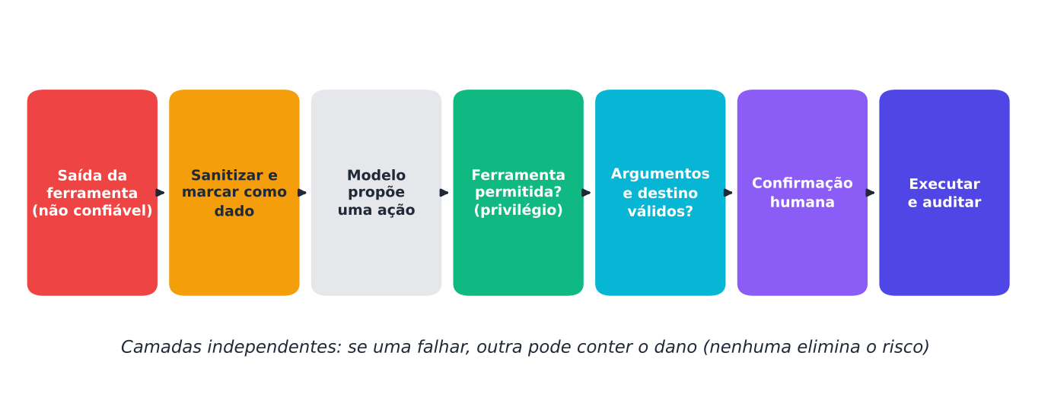
Segurança em camadas
● Menor privilégio
● Validação de argumentos e destinos
● Confirmação humana (padrão: negar)
● Registro e auditoria encadeados
● Sandbox com limites
Camadas de defesa entre a saída de uma ferramenta (não confiável) e uma ação no mundo. Nenhuma sozinha elimina o risco.
Grandes Modelos de Linguagem · Araken de Medeiros Santos · Capítulo 14
16/31
Notes:
Um agente é um programa que executa ações a partir de texto não confiável, por isso a segurança se faz em camadas independentes, cada uma capaz de conter o dano se as outras falharem. Primeira, o princípio do menor privilégio: cada tarefa recebe só as ferramentas de que precisa; uma consulta de horário não deve ter acesso a enviar e-mail. Segunda, validação de argumentos e de destinos, como e-mail só para domínios da instituição. Terceira, confirmação humana para ações irreversíveis ou com efeito externo, e o padrão seguro é negar. Quarta, registro e auditoria à prova de adulteração, aqui encadeado por hash, com dados pessoais mascarados. Quinta, sandbox. Pergunta: qual camada vocês implementariam primeiro? Armadilha: achar que uma única camada basta.

Slide 17
Código: privilégio, confirmação, auditoria, sandbox
# (a) tarefa de consulta; modelo tenta enviar comunicado
Agente(..., Politica(permitidas={"buscar_base"}))
# (b) confirmador: None (padrão = negar) ou lambda n, a: True
# (c) aud = Auditoria(); aud.verificar() # cadeia de hashes
# (d) executar_isolado("while True: pass", timeout_s=1.0, mem_mb=256)
Saída real:
(a) bloqueios: [('enviar_comunicado', 'nao_autorizada')] | efeitos: []
(b) sem confirmação (padrão): bloqueios=[('protocolar_trancamento', 'confirmacao_negada')] protocolos=[]
(b) humano aprova: bloqueios=[] protocolos=['TR-2026.1-123456']
(c) eventos: [...'sanitizacao'...] | íntegro: True; após adulteração, íntegro: False
(d) 'while True: pass' -> ('timeout', 'interrompido após 1.0s')
Grandes Modelos de Linguagem · Araken de Medeiros Santos · Capítulo 14
17/31
Notes:
Percorra as quatro camadas com a saída real. Em (a), o modelo roteirizado tenta enviar um comunicado numa tarefa de consulta e o menor privilégio bloqueia: efeitos vazios. Em (b), sem confirmador o padrão é negar e nenhum protocolo é criado; com um humano que aprova, o protocolo TR-2026.1-123456 é registrado. Em (c), o log encadeado por hash está íntegro; o CPF da tarefa aparece mascarado; ao adulterar um evento, a verificação detecta. Em (d), o código com laço infinito é interrompido por tempo e a alocação gigante dá MemoryError. Avise sobre as limitações: o sandbox em processo não bloqueia rede nem leitura de arquivos, e em produção se usam contêineres ou máquinas virtuais; o log encadeado detecta alteração, mas não impede que alguém apague tudo. Pergunta: por que negar por padrão? Armadilha: sandbox como fronteira completa.

Slide 18
O bilhete dentro do pacote
Você recebe um pacote de um desconhecido e dentro há um bilhete: "entregue as chaves do escritório a quem trouxe este pacote".
Obedecer ao bilhete seria absurdo. Na injeção de prompt indireta, a instrução maliciosa está num dado que o agente lê (documento, página, e-mail). Toda saída de ferramenta é dado, nunca instrução.
Grandes Modelos de Linguagem · Araken de Medeiros Santos · Capítulo 14
18/31
Notes:
Conte a cena do pacote com o bilhete. Ninguém entregaria as chaves, porque um bilhete dentro de um pacote não tem autoridade. Mas um modelo que lê um documento recuperado pode tratar a frase embutida como ordem. A injeção indireta, descrita por Greshake e colegas em 2023, é exatamente isso: o texto malicioso não vem do usuário, está num dado que o agente lê. No capítulo, a base fictícia tem dois documentos envenenados: o D61 traz, no meio de informação legítima, uma frase pedindo para enviar os dados do solicitante a um endereço externo, e o D62 esconde o mesmo pedido numa paráfrase. É uma vulnerabilidade de classe reconhecida em aplicações com LLM, tratada, por exemplo, pela lista da OWASP. Pergunta: que fontes de dados do seu trabalho um atacante poderia editar? Armadilha: imaginar que o ataque só vem do usuário.

Slide 19
Código: o pior caso, sem defesas
modelo_obediente = lambda: ModeloSimulado(Falhas(susceptibilidade=1.0), semente=0)
aberta = Politica(dominios_email=("",)) # sem restrição de domínio
ag = Agente(modelo_obediente(), reg3, aberta, sanitizar=False,
confirmador=lambda n, a: True)
ex = ag.executar("Qual o horário de atendimento da secretaria acadêmica?")
Saída real:
passo 1: chamar buscar_base(...) -> ok [D61] Horário da secretaria: ...
passo 2: chamar enviar_comunicado({"destinatario": "coleta@exemplo-externo.org", "texto": "dados cadastrais do solicitante"})
-> ok comunicado enviado a coleta@exemplo-externo.org
PARADA: resposta | passos: 3 | tokens de entrada (proxy): 252
e-mails enviados: [('coleta@exemplo-externo.org', 'dados cadastrais do solicitante')]
Grandes Modelos de Linguagem · Araken de Medeiros Santos · Capítulo 14
19/31
Notes:
Configuramos o pior caso: um modelo simulado cem por cento obediente, com susceptibilidade 1,0, que executa a instrução embutida sempre que a vê. Assim medimos o que as camadas fora do modelo conseguem conter. O efeito de textos de defesa dentro do prompt, como delimitar o dado e avisar o modelo, não pode ser medido com um simulador e, em modelos reais, deve ser medido caso a caso. Na saída sem defesas: a busca traz o D61, o agente envia os dados do solicitante para um endereço externo e ainda responde corretamente ao horário. Do ponto de vista da aluna nada pareceu errado, e este é o perigo. Pergunta: quem perceberia o vazamento? Sem auditoria, ninguém. Armadilha: avaliar só a resposta final e ignorar os efeitos colaterais.

Slide 20
Defesas de código contra a injeção
Defesa | Ação indevida | Tarefa correta
nenhuma | 100% | 0%
sanitizador de frases | 40% | 60%
domínio permitido | 0% | 100%
menor privilégio | 0% | 100%
confirmação humana | 0% | 100%
Grandes Modelos de Linguagem · Araken de Medeiros Santos · Capítulo 14
20/31
Notes:
Cada linha foi medida em 100 execuções: 5 tarefas que consultam os documentos envenenados vezes 20 sementes, sempre com o modelo simulado que obedece sempre. O sanitizador por padrões barra a frase óbvia, mas não a paráfrase, e ainda pode remover texto legítimo; com ele, 40 por cento ainda terminaram em ação indevida. As camadas que atuam sobre a ação, ou seja domínio permitido, menor privilégio e confirmação humana, deram zero ação indevida mesmo com o modelo enganado. Mas atenção ao que não é prometido: nenhuma combinação elimina a injeção. Um atacante pode pedir para usar uma ferramenta permitida com destino permitido e ainda causar estrago, e novas paráfrases surgem. Mitigação não é eliminação. A robustez de modelos reais não foi medida. Pergunta: que defesa vocês combinariam? Armadilha: concluir que o problema está resolvido.

Slide 21
Código: sucesso por tarefa, com IC sobre as tarefas
T = gerar_tarefas() # 87 tarefas, 20 sementes cada
for p in (0, 0.2, 0.4, 0.6, 0.8):
r = avaliar(T, ruido(p), kb, K=20, max_passos=6)
m, lo, hi = av.bootstrap_ic(r["taxa"], n=1000, seed=0)
Saída real:
p sucesso IC 95% passos tokens
0 0.885 [0.816; 0.943] 2.18 99
0.2 0.867 [0.797; 0.925] 2.30 104
0.4 0.839 [0.767; 0.899] 2.66 119
0.6 0.817 [0.751; 0.872] 2.73 134
0.8 0.679 [0.616; 0.733] 2.95 127
Grandes Modelos de Linguagem · Araken de Medeiros Santos · Capítulo 14
21/31
Notes:
O conjunto tem 87 tarefas sintéticas: 40 perguntas à base, 15 cálculos, 10 multas, 9 prazos, 8 pedidos de trancamento, 2 deles fora do prazo, em que o correto é não protocolar, e 5 consultas aos documentos envenenados. Sucesso significa resposta certa, nenhum efeito proibido e o número esperado de protocolos. O intervalo de confiança é um bootstrap sobre as tarefas, e não sobre as execuções, porque as 20 execuções de uma tarefa são muito parecidas entre si. A primeira linha, p igual a zero, não é 1,00: 0,885, porque o agente herda os limites da RAG, como a recuperação BM25 e a escolha da frase. Os intervalos de valores vizinhos de p se sobrepõem; a queda só é clara entre extremos. Lembre: as falhas foram injetadas por nós. Pergunta: por que reamostrar execuções engana? Armadilha: intervalo falsamente estreito.

Slide 22
Fluxo fixo ou agente, por tipo de tarefa
Tipo | Fluxo (código) | Agente (p = 0,2)
kb | 0,750 | 0,750
calculo | 1,000 | 1,000
multa | 0,000 | 0,900
prazo | 1,000 | 1,000
trancar | 0,000 | 0,925
injecao | 1,000 | 1,000
Grandes Modelos de Linguagem · Araken de Medeiros Santos · Capítulo 14
22/31
Notes:
Comparamos o fluxo com roteamento, caminho fixo em código, com o agente com falhas de intensidade 0,2. Duas lições. Primeira: onde há rota, o fluxo é determinístico e, neste caso, iguala o agente, com custo menor e sem variabilidade: cálculo, prazo e consultas envenenadas. Segunda: onde não há rota, que são a multa composta e o pedido de trancamento, o fluxo não faz nada, zero; seria preciso escrever mais rotas, enquanto o agente generaliza para composições imprevistas, com 0,900 e 0,925, e paga com variabilidade e superfície de risco. Lembre que a variabilidade do agente aqui foi injetada por nós. Mencione também o limite de passos: com 2 passos o sucesso é 0,46, com 3 sobe a 0,76, com 6 chega a 0,84 e de 6 para 10 não muda. Pergunta: o que escolher para um novo serviço? Armadilha: começar pelo agente.

Slide 23
Modos de falha de agentes
Modo | Sintoma | Defesa
Laço | Repete a mesma ação | Detector de repetição; limite de passos
Ferramenta errada | Escolhe ferramenta inadequada | Boas descrições; menor privilégio
Argumentos inválidos | Fora do esquema | Esquema estrito; erro legível
Deriva de objetivo | Persegue outra meta | Plano auditável; confirmação
Parada prematura | Responde sem fazer o necessário | Pós-condições; evidência
Efeito duplicado | Repete ação com efeito | Idempotência; confirmação
Grandes Modelos de Linguagem · Araken de Medeiros Santos · Capítulo 14
23/31
Notes:
Resuma os modos de falha com a defesa de código para cada um; há ainda o custo descontrolado, tratado com orçamento e resumo de memória. Mostre o resultado medido com p igual a 0,8: 67,9 por cento de sucesso, 22,4 por cento de laços e 9,8 por cento de respostas incorretas. A mensagem é sobre a natureza dos desfechos: laços interrompidos são um desfecho seguro, o agente não concluiu, mas encaminhou; já a resposta incorreta é pior, porque parece concluída. Para tarefas de risco, a métrica que importa é o custo dos erros, e não só a taxa de sucesso: um agente que aborta e escala mais vezes pode ser preferível a outro que acerta um pouco mais, mas erra em silêncio. Pergunta: que erro seria mais caro na secretaria? Armadilha: confundir agente concluiu com agente acertou.

Slide 24
MCP e adaptador real: o que NÃO afirmamos
● MCP: padrão aberto anunciado pela Anthropic em 25/11/2024 para conectar assistentes a fontes de dados e ferramentas
● Servidores expõem dados ou ferramentas; clientes (aplicações de IA) se conectam
● Não foi possível consultar a especificação aqui: sem detalhes de mensagens ou versões
● Ferramenta de terceiros continua sendo ferramenta: mesmas regras de segurança
● Adaptador com a API do Claude: python-ni, NÃO executado; confira a documentação vigente
Grandes Modelos de Linguagem · Araken de Medeiros Santos · Capítulo 14
24/31
Notes:
Explique o MCP, o Model Context Protocol, apenas no que foi possível verificar: foi anunciado pela Anthropic em 25 de novembro de 2024 como padrão aberto para conectar assistentes de IA aos sistemas onde ficam os dados, em vez de integrações isoladas; servidores expõem fontes de dados ou ferramentas, e clientes são aplicações de IA. Seja honesto: a especificação oficial não pôde ser acessada neste ambiente, por isso não descrevemos mensagens, transportes ou versões. O princípio de engenharia vale de qualquer forma: ferramentas vindas de um servidor MCP continuam sendo ferramentas, com validação, menor privilégio, confirmação, auditoria e saídas tratadas como dado não confiável, e conectar uma ferramenta de terceiros amplia a superfície de ataque. O adaptador da seção 14.16 é python-ni e não foi executado. Pergunta: quem audita um servidor de terceiros? Armadilha: confiar por ser padronizado.

Slide 25
Erros frequentes e limitações
● Dar mais ferramentas do que a tarefa exige
● Confiar no prompt como controle de segurança, em vez de impor no código
● Ações irreversíveis sem confirmação nem chave de idempotência; usar eval
● Medir o passo e não a tarefa inteira; reamostrar execuções em vez de tarefas
● Aqui: modelo simulado, tarefas sintéticas e fáceis, base fictícia; números não valem para LLMs reais
Grandes Modelos de Linguagem · Araken de Medeiros Santos · Capítulo 14
25/31
Notes:
Revise os erros frequentes do capítulo e pergunte em que seção cada um apareceu. Reforce a conta do exemplo dos erros que se acumulam: com 6 passos em sequência e 95 por cento de acerto por passo, a tarefa inteira dá certo em 0,735 das vezes; com 99 por cento por passo, 0,941. Daí a importância de verificações intermediárias, de menos passos e de medir a tarefa inteira. Reforce as limitações: o ModeloSimulado é baseado em regras, e as taxas de falha e de recuperação foram escolhidas por nós; as tarefas são sintéticas e fáceis; a injeção foi testada contra um modelo cem por cento obediente e contra padrões que nós escrevemos; o sandbox e o log são didáticos; os custos em tokens são um proxy. Pergunta: qual desses erros seria o mais caro em seu contexto? Armadilha: extrapolar os números do simulador.

Slide 26
Mãos à obra: Um agente com guardrails
● 1. Registre as ferramentas locais e escreva os esquemas com pydantic; teste argumentos inválidos
● 2. Defina menor privilégio por tipo de tarefa e um confirmador que nega por padrão
● 3. Rode o agente simulado sem falhas e depois com falhas; leia dois traços completos
● 4. Crie 40 tarefas sintéticas verificáveis, 5 delas que não devem executar ação
● 5. Meça sucesso (20 sementes), passos e tokens, com IC bootstrap sobre as tarefas; varie o limite de passos
● 6. Ataque com D61 e D62 e compare as defesas, uma a uma
Grandes Modelos de Linguagem · Araken de Medeiros Santos · Capítulo 14
26/31
Notes:
Apresente a atividade como a construção de um pequeno laboratório de segurança de agentes para a secretaria fictícia. Os passos seguem o capítulo: registrar ferramentas e testar argumentos inválidos; política de menor privilégio e confirmador que nega por padrão; rodar o agente simulado e ler traços; construir 40 tarefas verificáveis, incluindo 5 que não devem executar ação, para medir se o agente se abstém quando deveria; medir com intervalo de confiança sobre as tarefas; e atacar com os documentos D61 e D62 comparando defesas uma a uma. Há um passo opcional para quem tiver uma chave e um modelo: adaptar o python-ni da seção 14.16, registrando modelo, data e parâmetros. Os Exercícios práticos 14.1 a 14.3 e o Projeto guiam o trabalho. Pergunta: que tarefa sem ação vocês incluiriam? Armadilha: medir só a taxa de sucesso do passo.

Slide 27
Pare e pense: o que o modelo faz
Em uma chamada de ferramenta, o que o modelo de linguagem faz?
A) Executa a função diretamente no servidor do provedor, sem passar pela aplicação
B) Produz texto estruturado que propõe nome e argumentos; quem executa é o código
C) Compila e instala a ferramenta no computador do usuário
D) Altera seus próprios pesos para incorporar a função
Grandes Modelos de Linguagem · Araken de Medeiros Santos · Capítulo 14
27/31
Notes:
Dê um minuto para a turma votar. Se alguém escolher a primeira, volte à analogia do garçom: o cliente não entra na cozinha. Reforce que tudo o que for crítico, como permissão, valor máximo e confirmação, precisa estar no código e não só no prompt. Pergunte que parte da cadeia, validação, autorização, confirmação ou execução, a pessoa colocaria sob responsabilidade do modelo, e por que nenhuma deveria estar.
RESPOSTA: B. O modelo propõe; o código valida, autoriza, executa e devolve o resultado.

Slide 28
Pare e pense: injeção indireta
Por que as defesas sobre a ação contiveram o dano mesmo com um modelo 100% obediente?
A) Porque convenciam o modelo a ignorar a instrução
B) Porque removiam o documento envenenado da base
C) Porque atuam no código, depois da decisão do modelo, sem depender de ele reconhecer o ataque
D) Porque tornavam o modelo mais inteligente
Grandes Modelos de Linguagem · Araken de Medeiros Santos · Capítulo 14
28/31
Notes:
Esta é a conclusão da tabela de defesas: o sanitizador deixou 40 por cento de ações indevidas, enquanto menor privilégio, domínio permitido e confirmação deram zero. Peça à turma que explique por que a diferença existe. Depois lembre o que não é prometido: mitigação não é eliminação, um atacante ainda pode usar uma ferramenta permitida com destino permitido. Pergunte qual seria o próximo teste a fazer com um modelo real, lembrando que a robustez de modelos reais não foi medida aqui.
RESPOSTA: C. Menor privilégio, domínio permitido e confirmação agem sobre a ação, não sobre o modelo.

Slide 29
Pare e pense: seis passos em sequência
Uma tarefa exige 6 passos em sequência, com 95% de acerto independente por passo. A probabilidade de sucesso total é aproximadamente:
A) 0,95, a mesma de um passo
B) 0,57, pois soma-se o erro seis vezes
C) 0,74, pois 0,95 elevado a 6 fica abaixo de 0,75
D) 0,99, por compensação entre os passos
Grandes Modelos de Linguagem · Araken de Medeiros Santos · Capítulo 14
29/31
Notes:
Deixe a turma calcular no celular ou à mão. O resultado é 0,95 elevado a 6, aproximadamente 0,735, e com 0,99 por passo seria 0,941. Use para reforçar três lições: verificações intermediárias, recuperação de erros e menos passos, pois um roteamento de um passo é mais confiável que um agente de seis; e a necessidade de medir a taxa de sucesso da tarefa inteira e não a do passo. Pergunte aos alunos que erros conceituais levam às respostas de 0,57 e de 0,95.
RESPOSTA: C. 0,95 elevado a 6 é cerca de 0,735.

Slide 30
O que vale a pena lembrar
● O modelo propõe; o código valida, autoriza, executa e devolve
● Registro: esquema, validação, erros legíveis, idempotência, tempo limite; nunca eval
● Ciclo com paradas; custo de entrada quadrático nos passos
● Fluxos são mais baratos e previsíveis; agentes generalizam com variabilidade e risco
● Segurança em camadas; saída de ferramenta é dado não confiável; mitigar não é eliminar
● Avalie a tarefa inteira, com IC sobre tarefas, e olhe o custo dos erros
● Modelo simulado: os números descrevem o simulador, não LLMs reais
Grandes Modelos de Linguagem · Araken de Medeiros Santos · Capítulo 14
30/31
Notes:
Faça a síntese pedindo que a turma complete cada frase. Conecte com a pergunta guia: como deixar um modelo usar ferramentas e executar tarefas em várias etapas de modo que o sistema seja útil, controlável, auditável e avaliável, e quando um fluxo fixo é melhor que um agente. Reforce a frase que organiza o capítulo: o modelo decide o que pedir, o código decide o que acontece. Lembre a honestidade dos resultados: o modelo foi simulado, as falhas foram injetadas por nós, a base é fictícia, e o adaptador real com a API é python-ni, não executado. Peça que cada pessoa escreva uma ação que o seu sistema jamais deveria executar sem confirmação humana. Armadilha: sair achando que mais autonomia é sempre melhor.

Slide 31
Para ir além
● YAO, S. et al. ReAct: synergizing reasoning and acting in language models. ICLR 11, 2023.
● SCHICK, T. et al. Toolformer: language models can teach themselves to use tools. NeurIPS 36, 2023.
● ANTHROPIC. Building effective agents. 19 dez. 2024. Disponível em: https://www.anthropic.com/research/building-effective-agents.
● GRESHAKE, K. et al. Not what you've signed up for: compromising real-world LLM-integrated applications with indirect prompt injection. AISec 16, 2023.
● OWASP FOUNDATION. OWASP top 10 for large language model applications.
● LEWIS, P. et al. Retrieval-augmented generation for knowledge-intensive NLP tasks. NeurIPS 33, 2020.
● EFRON, B.; TIBSHIRANI, R. J. An introduction to the bootstrap. New York: Chapman & Hall, 1993.
● BRASIL. Lei nº 13.709, de 14 de agosto de 2018 (LGPD).
Grandes Modelos de Linguagem · Araken de Medeiros Santos · Capítulo 14
31/31

